Slide 1
КГУ «Богдановская ООШ Павлодарского района»
«Визитная карточка»
Нургалиева Малика-
Лидер детской организации
«Жас Ұлан» по вопросам обеспечения прав детей
Ученица 9 класса
КГУ «Богдановская ООШ Павлодарского района»

Slide 2
Лидерство – мой главный девиз !
Мне не свойственно быть пессимистом, я всегда нахожу выход из любой ситуации.

Slide 3
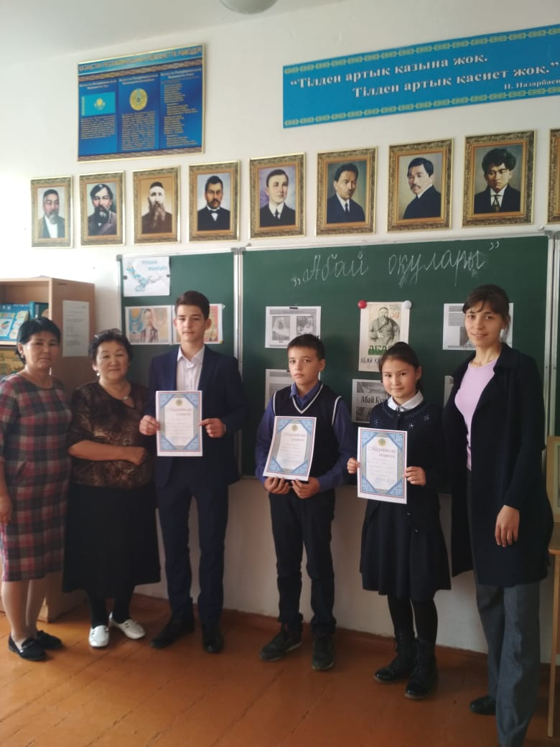
Стараюсь быть первой и вести за собой остальных, преодолевая преграды, которые встречаются на моём пути.

Slide 4
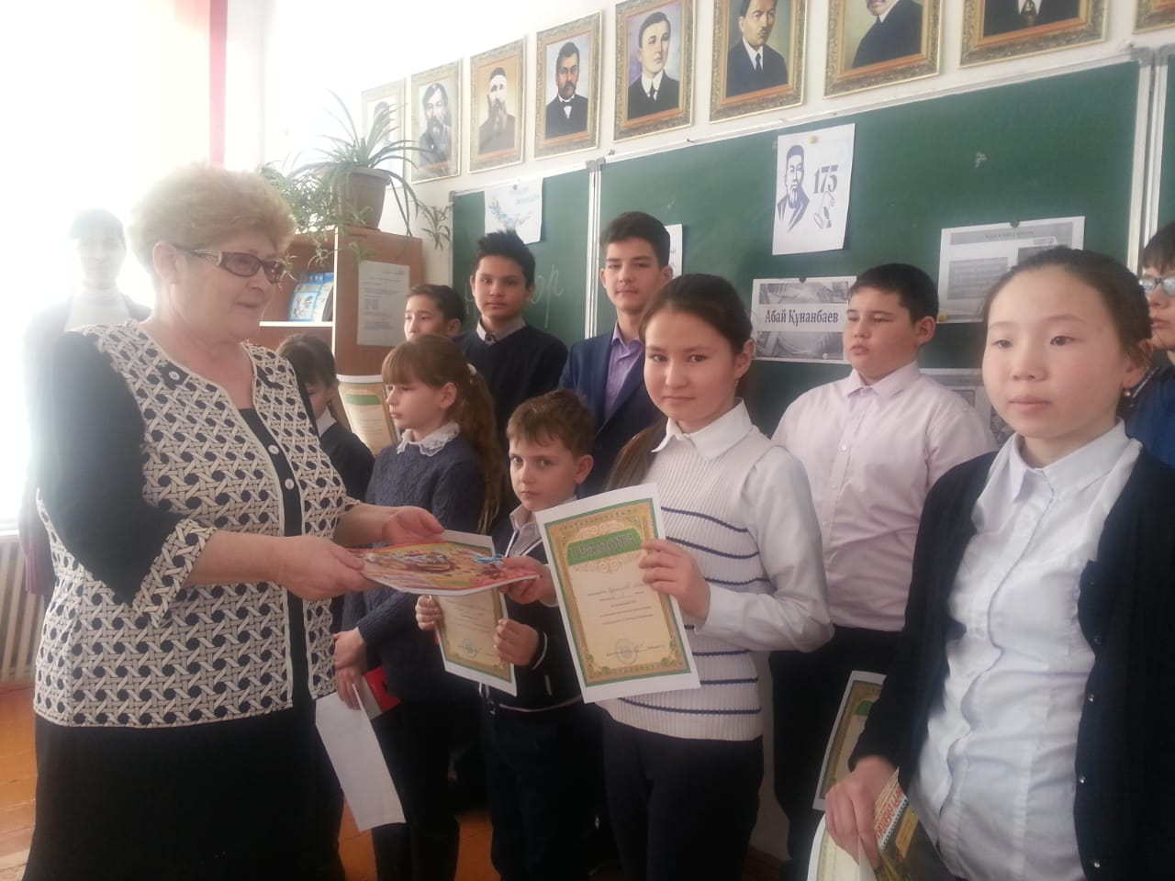
Я ученица 9 класса Богдановской школы
В школе которой учусь я- знает каждый меня!
Ну что ж перед вами новое поколение 21 века.
Я лидер детской организации
«Жас Ұлан»

Slide 5
Быть лидером скажу я не тая,
Не так уж и легко,
И задача моя:
Давать поручения, проблемы
решать, на путь достижений
ребят вдохновлять.

Slide 6
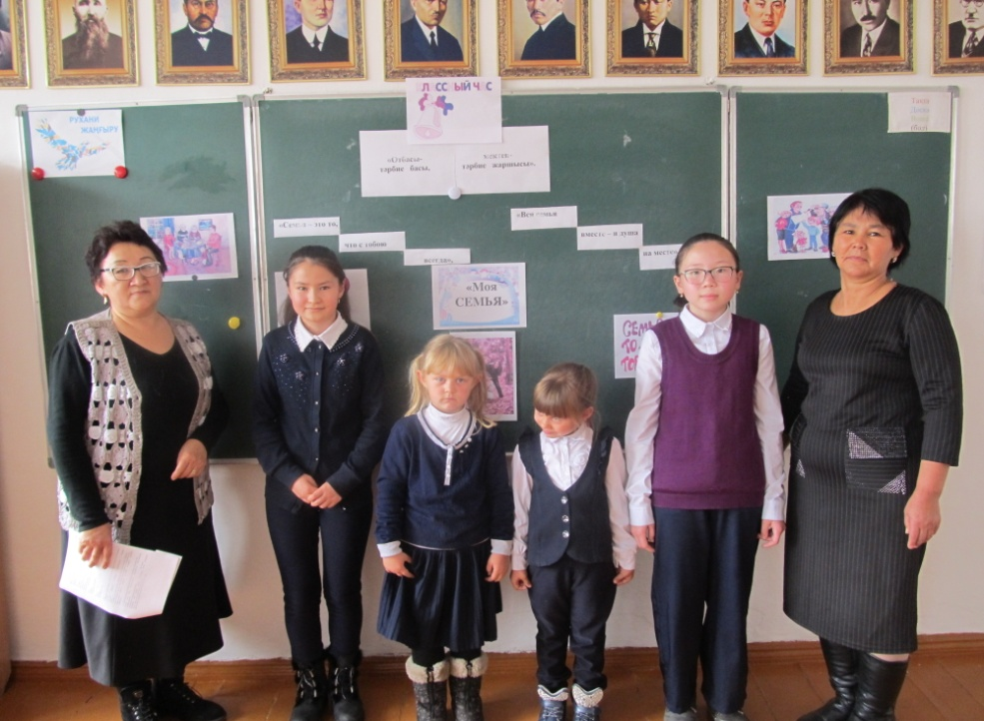
Для школьного блага тружусь я не
плохо,
Участвую в конкурсах, школьных
концертах, олимпиадах,
А так же различного вида
проектах.

Slide 7
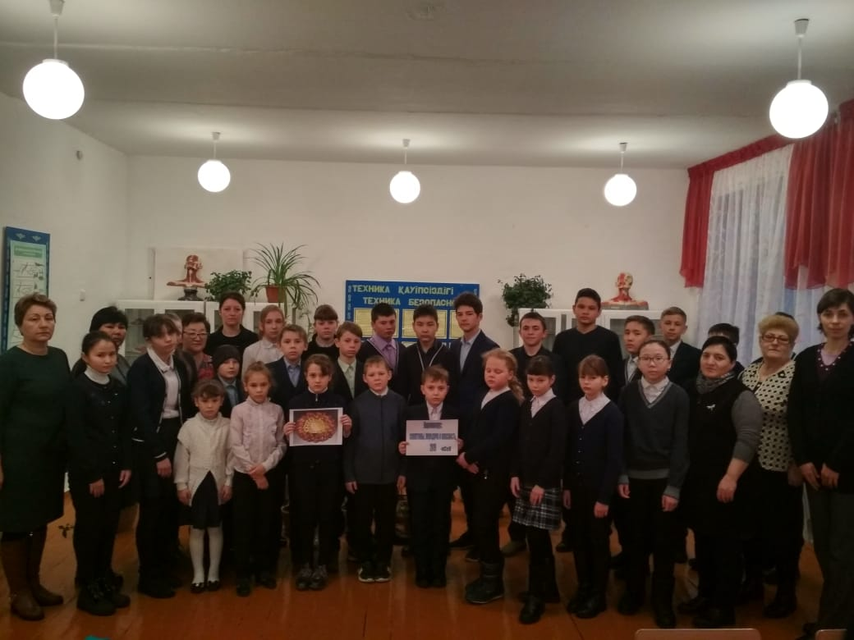
За что не возьмусь мне всё
по плечу.
Вы скажете, мне что всё как у
всех !
Пускай, будет больше лидеров
здесь!

Slide 8
Позиция у каждого сегодня своя,
А вам я скажу как есть у меня.
Моё будущее в моих руках,
Это я знаю точно, потому что я
Люблю учиться , читать ,
Я целеустремленная,
любознательная , инициативная.
И мои мечты обязательно сбудутся!

Slide 9
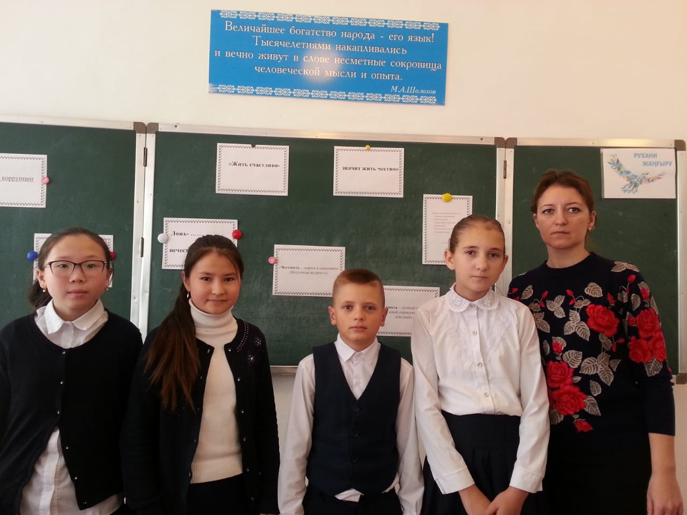
Большое счастье быть сопричастным к истории, богатейшей культуре, славным традициям древней казахской земли, нравственно-духовному наследию дружной семьи народа Казахстана!

Slide 10
Быть счастливым и признанным своими друзьями, радовать семью, друзей, взрослых своими достижениями, успехами, быть полезным Родине просто, но ответственно!

Slide 11
Спасибо за внимание ! Желаю всем творческих успехов!

